Slide 1
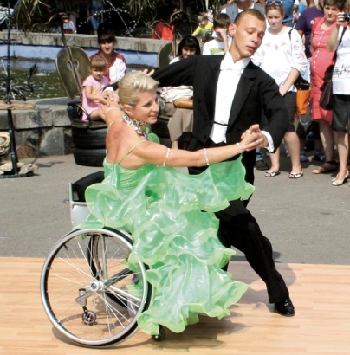
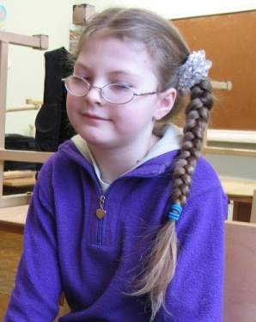
Незвичайні діти
"Діти з особливими освітніми
потребами. Які вони?"
у звичайній школі

Slide 2
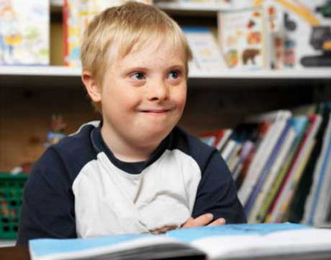
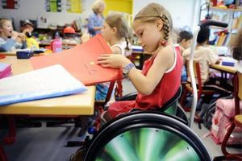
Діти з особливими потребами: типологія
Загальна назва «діти з особливими потребами» стосується всіх учнів, чиї освітні потреби виходять за межі загальноприйнятої норми. Вона охоплює дітей з особливостями психофізичного розвитку, обдарованих дітей та дітей із соціально вразливих груп (наприклад вихованців дитячих будинків тощо).
Розрізняють такі обмеження дитячої життєдіяльності:
• порушення слуху і мови (глухі, слабочуючі, логопати);
• порушення зору (сліпі, слабозорі);
• порушення інтелектуального розвитку (розумово відсталі, з затримкою психічного розвитку);
• порушення опорно-рухового апарату;
• комплексні порушення психофізичного розвитку (сліпоглухонімі, ДЦП, з розумовою відсталістю
тощо);
• хронічні соматичні захворювання;

Slide 3
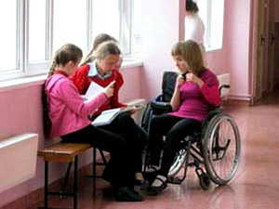
Психолого-педагогічний супровід
Ознайомлення з особовою справою дитини, історією захворювання;
Бесіда з дитиною та її батьками;
Оцінка освітнього середовища щодо відповідності до потреб і можливостей дитини;
Вивчення індивідуальних особливостей та психічного розвитку дитини;
Консультування на ПМПК;
Підбір рекомендованих програм, спеціалістів, підручників;
Співпраця педагогів, батьків, психолога;
Проведення психокорекційної роботи з метою розвитку потенційних можливостей дитини та відповідного формування особистості;
Створення позитивного мікроклімату з боку учнів, їх батьків, працівників школи;
Сприяння соціальній інтеграції дитини: залучення в
позакласну і позашкільну діяльність.

Slide 4
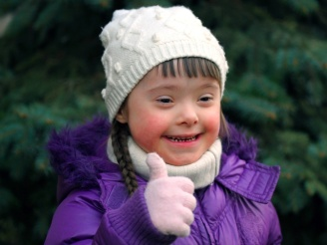
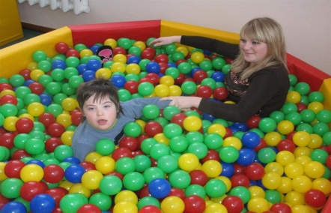
Організація корекційно-педагогічної роботи
За Л.С.Вигоцьким первинні порушення - біологічні ведуть до вторинних – соціальних. Завдання корекційно-розвивальної роботи сприяти максимальному подоланню прогалин у розвитку дитини.
Етапи роботи:
Вивчення дитини, оцінка потенційних можливостей;
Побудова або підбір індивідуальної корекційно-розвивальної програми.

Slide 5
Характерні проблеми «особливих» дітей
Діти з особливими потребами мають різні діагнози, але спільними проблемами для них є порушення в особистісній , емоційно-вольовій, пізнавальній, мовленнєвій, мотиваційній сферах, соціальна і часто,
батьківська депривація.

Slide 6
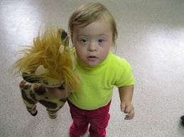
Мета корекційно-розвивальної роботи
Розвиток усіх видів сприймання, особливо зорового і слухового, на базі яких розвиваються вищі психічні функції.
Розвиток операцій мислення.
Розвиток зв'язного мовлення, поповнення знань про оточуючий світ.
Зміцнення працездатності, уміння зосереджувати увагу.
Розвиток навчальної мотивації, віри у власні сили.
Формування впевненості у собі, позитивного сомосприйняття, здатності до саморегуляції поведінки.
Попередження емоційного дискомфорту.

Slide 7
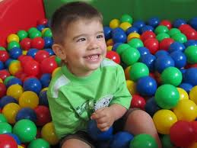
Загальна структура занять
• Вітання
• Розминка. Кожне заняття розпочинається з аутотренінгу-установки на успіх та роботу, проводяться пальчикова та артикуляційна гімнастики.
• Основна частина .Проводиться засобами казкотерапії, образотворчої та ігрової діяльності, організації практичних ситуацій, вводяться елементи тренінгів. Використовуються релаксаційні вправи для розслаблення, заспокоєння, психогімнастика. Можливе застосування пісочної психотерапії.
• Рефлексія заняття. (Що нового сьогодні довідався на занятті? Що особливо сподобалось? )
• Прощання. (Ігри: «Добрі побажання», «Придумай подарунок» …).
Під час проведення занять використовується яскравий наочний матеріал, технічні засоби навчання. Можливе застосування аромотерапії, музикотерапії.

Slide 8
Запорука успіху
Для досягнення успіху у навчанні дітей з особливостями психофізичного розвитку доцільно враховувати:
Психологічні особливості дитини;
Час, протягом якого дитина може концентрувати увагу (5-7хв., 15хв.);
Зручність;
Відволікання;
Рівень шуму;
Підбір матеріалів,наочності;
Створення сприятливої атмосфери.
Ефективність роботи значною мірою залежить від скоординованості впливів усіх членів команди: керівника закладу, педагогів, психолога, соціального педагога, логопеда, лікарів, батьків.

Slide 9
Джерела
Методичне забезпечення діяльності педагогічних працівників дошкільних та загальноосвітніх навчальних закладів щодо роботи з дітьми, які мають особливості психофізичного розвитку: Науково-методичний посібник/ Укладачі: О.В.Чубарук, Л.А.Пєтушеова,О,В.Татаринцев/ За ред. Н.І.Клокар, О.В. Чубарук.- Біла Церква: КОІПОПК, 2006,-124с.
Незвичайні діти у звичайній школі. Спецвипуск//Завуч. журн. -2009-№19

